Slide 1
병원 정보 시스템 프로세스정의서
1 조

Slide 2
프로세스정의서
프로세스 분류체계
Mega Process
병원 정보 시스템
주요
프로세스
진료
협력기관
병원정보
고객서비스
프로세스
진료 예약 관리
기관 정보관리
병원 소개
행사 및 교육 안내
예약정보 조회 및 수정
회원가입 및 의료진 인증
위치정보 및 시설안내
제증명 발급
의료진 의뢰관리
Q&A 관리
예약정보 조회 및 수정
병원 공지사항
기관 게시판 및 문의
피드백 및 칭찬릴레이
안내/ 정보제공
사회공헌 활동 소개

Slide 3

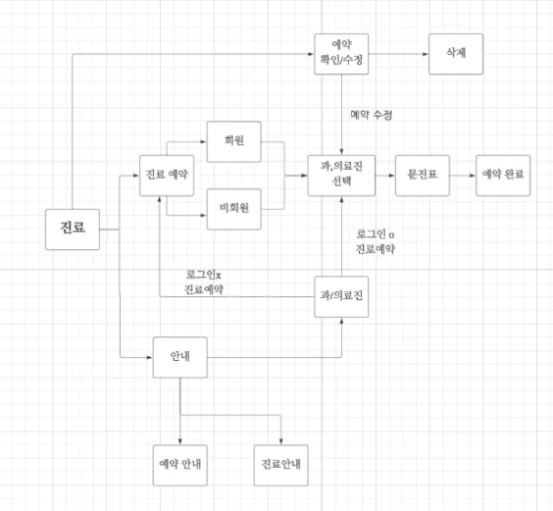
프로세스정의서
프로세스 ID | PROC-GRW-CM-001 | 프로세스 명 | 진료 | 작성자 |  | 검토자
관련 요구사항 No. | RFP-059-001, RFP-076-001
구분
웹(UI)
그웁웨어 서버
협의/필요사항
제약사항

Slide 4
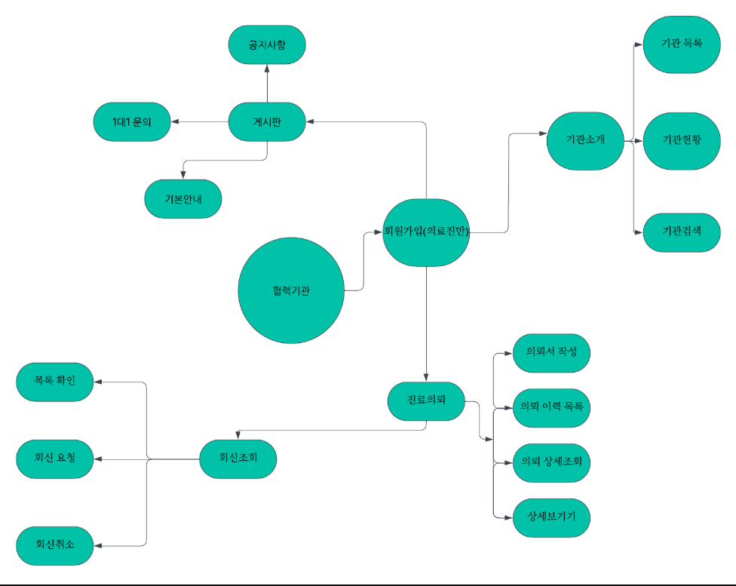
프로세스정의서
프로세스 ID | PROC-GRW-CM-002 | 프로세스 명 | 협력기관 | 작성자 |  | 검토자
관련 요구사항 No. | RFP-059-001, RFP-076-001
구분
웹(UI)
그룹웨어 서버
협의/필요사항
제약사항

Slide 5
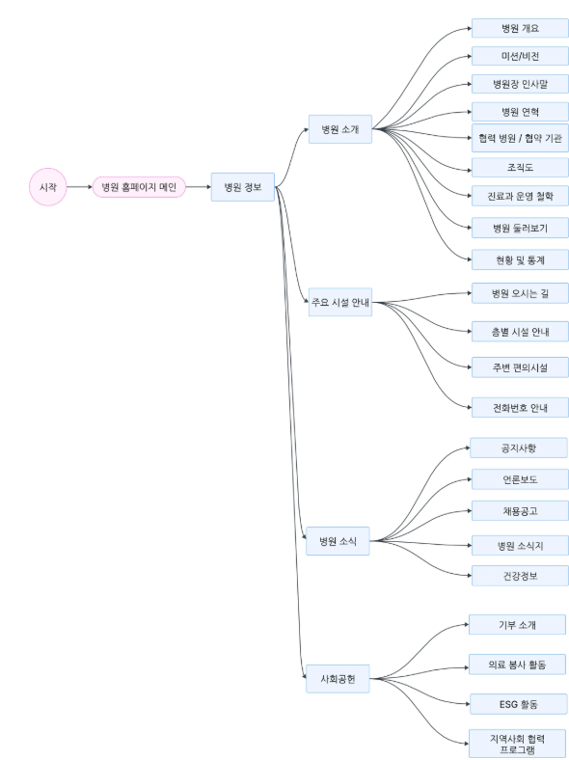
프로세스정의서
프로세스 ID | PROC-GRW-CM-003 | 프로세스 명 | 병원 정보 | 작성자 |  | 검토자
관련 요구사항 No. | RFP-059-001, RFP-076-001
구분
웹(UI)
기본으로 운행자와 사용자
관련 정보를 세팅"(운행자)
외(동행자 명수)명"
그룹웨어 서버
협의/필요사항
제약사항

Slide 6
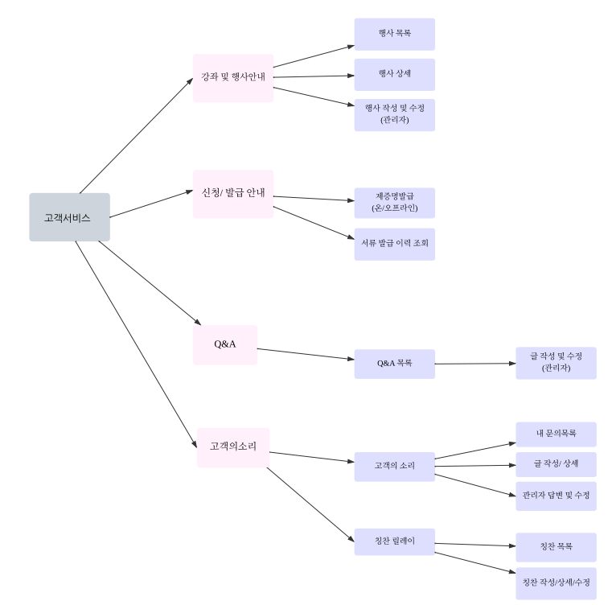
프로세스정의서
프로세스 ID | PROC-GRW-CM-004 | 프로세스 명 | 고객 서비스 | 작성자 |  | 검토자
관련 요구사항 No. | RFP-059-001, RFP-076-001
구분
웹(UI)
그룹웨어 서버
협의/필요사항
제약사항

